Slide 1

Unidad 4
EL CLIENTE
Y LA IDEA

Slide 2

CONTENIDOS
1. El segmento de mercado
2. Estudio de nuestro cliente objetivo
3. La idea de negocio
4. Generando la idea de negocio

Slide 3
RECUERDA
ACCEDE A VÍDEOS Y ENLACES
EN EL LIBRO DIGITAL DE IPE II
CON TUS CLAVES
AQUÍ

Slide 4

1. El segmento de mercado
Segmentar el Mercado→ Dividir el mercado en tipos de clientes Segmento = grupo de clientes
Ajustarse a las necesidades y gustos de cada grupo (segmento):
(Ejemplo alojamiento turístico)
Habitación para descansar → Hotel
Espacio más amplio y poder cocinar → Apartahotel
Contacto con naturaleza y compartir zonas de ocio → Campings
Contacto con naturaleza pero más comodidad → Casas rurales
Alojamiento económico y contacto con residentes → Pisos turísticos o particulares
Criterios de segmentación del mercado
Geográficos
Demográficos
Económicos
Profesión
Psicológicos
Gustos
Empresa
Contenidos
siguiente

Slide 5
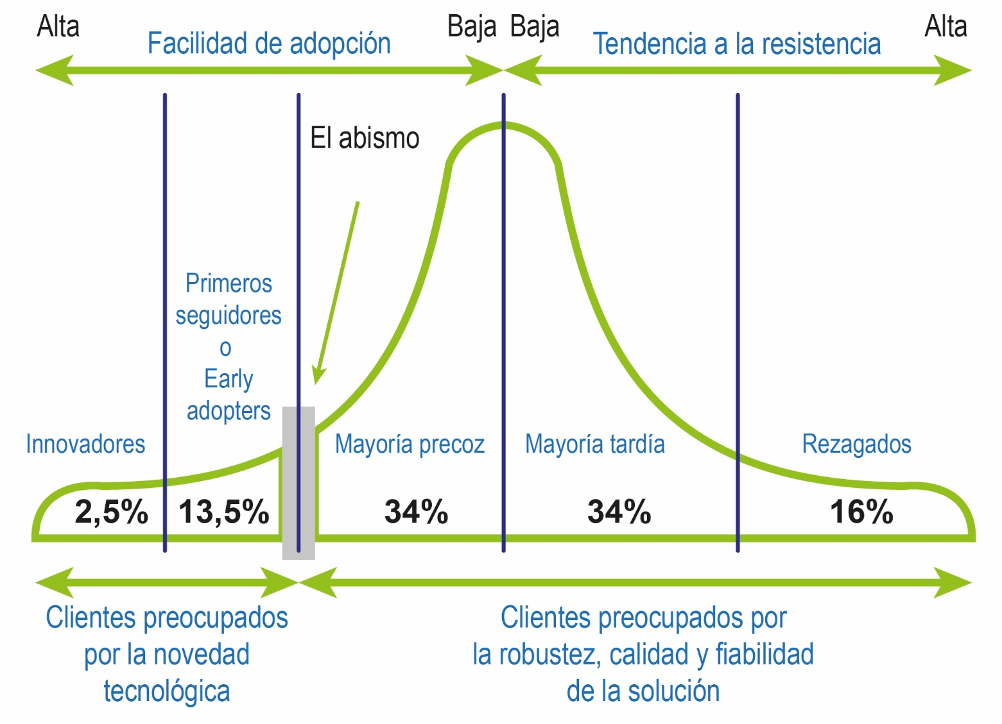
1. El segmento de mercado
LA CURVA DE DIFUSIÓN DE LA INNOVACIÓN
Solucionar
problema
Se quedan atrás
Ponen pegas
Lo último
Prácticos
anterior
Contenidos
siguiente

Slide 6
2. Estudio de cliente objetivo
Análisis de nuestro cliente objetivo o “target”
Conocer al cliente y los aspectos influyentes en su compra → permite ofrecerle el producto que necesita
Datos básicos
(edad, sexo, nacionalidad,…)
Datos económicos
(Renta, disposición a pagar…)
Gustos y preferencias
Hábitos de compra
(Quién compra, dónde, cuándo, cuánto,…)
¿Por qué lo compra?
(precio, seguridad, marca, costumbre, experiencia, modas, imitación, impulso,…)
anterior
Contenidos
siguiente

Slide 7
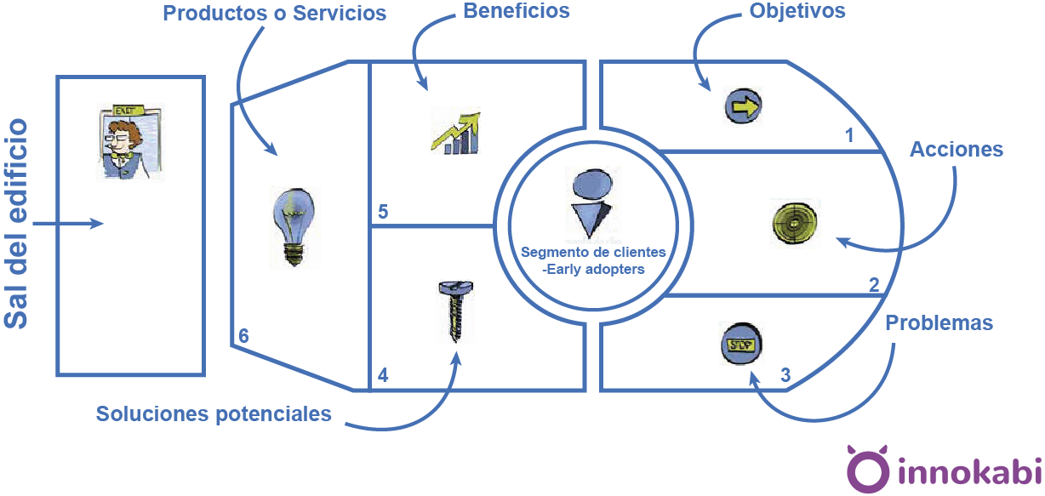
2. Estudio de cliente objetivo: el lienzo
Lienzo de propuesta de valor y Early Adopters
Describir
productos
Obtendrá
el cliente
Qué busca
Y valida
Qué hace ahora
Que tiene el cliente
Posibles
soluciones
anterior
Contenidos
siguiente

Slide 8
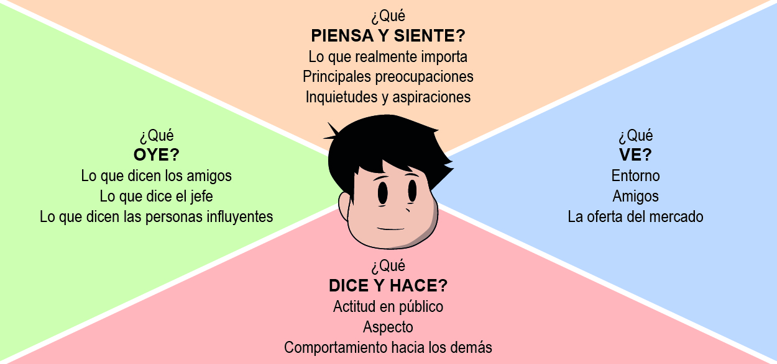
2. Estudio de cliente objetivo: mapa empatía
ENTREVISTA
DE PROBLEMA
Saber si lo que queremos ofrecer realmente está solucionando
un problema de nuestros clientes
¡O no!
anterior
Contenidos
siguiente

Slide 9
3. La idea de negocio
La idea es la visión que tiene el emprendedor de su proyecto empresarial
4 aspectos
Actividad
+
A quiénes
+
Propuesta de valor.
El porqué se venderá
+
Qué objetivos
Fuentes de Ideas de Negocio
Características personales
  Experiencia otra empresa
  Aficiones personales
Observación del entorno económico
  Carencia de mercado
  Estudio otros mercados
  Tendencias
Innovación de un producto
  Nuevo producto
  Ofrecer producto de forma distinta
Propuesta de valor de la idea
→ Lo importante no es el producto sino la propuesta
de valor que hay detrás
Amplía: “Sobre esa gran idea que usted dijo que tenía”
anterior
Contenidos
siguiente

Slide 10
3. La idea de negocio
Incorporar valores éticos y sociales a través de elementos del balance social:
Acciones sociales internas
Condiciones laborales, políticas de igualdad, salud laboral
Acciones sociales externas
Relación con la comunidad y apoyo a proyectos sociales
Impacto ambiental
Uso eficiente de recursos, gestión de residuos, políticas medioambientales
Resultados empresariales con enfoque social
Incluir objetivos sociales en la estrategia de empresa
Cumplimiento normativo y políticas de RSC
Cumplimiento de normativa, certificados, códigos de conducta
Evaluación de acciones
Indicadores sociales y medioambientales
anterior
Contenidos
siguiente

Slide 11
Amplía: “Sobre esa gran idea que usted dijo que tenía”
Emprendedores muertos antes de empezar → “ He tenido una idea, no se la cuentes a nadie que como me la roben me muero” → “Emprendedores Gollum (¡mi tesoro!)”
Lo importante no es la idea sino la forma de la idea, el éxito se debe a la forma en como ha sido hecha realidad (por ejemplo Imaginarium, Fresh&Co).
“Más vale una idea mediocre brillantemente implementada que una idea brillante mediocremente implementada.”
Lo importante: No es qué el van a comprar, sino el porqué le van a comprar, y puede ser porque:
Hace algo mejor.
Hace algo igual que los demás pero más barato.
Si no puede responder en menos de 30 segundos difícilmente tendrá éxito, porque si no puede resumirlo en una frase tampoco va a entenderlo un cliente.
Fuente: Fernando Trias de Bes: Extracto de “El libro negro del emprendedor”. Ed. Urano.
anterior
Contenidos

